Slide 1
פנטומימה
עונות השנה, החושים שלנו, להיות בריאים

Slide 2
פנטומימה החושים שלנו, עונות השנה, להיות בריאים
שם המשחק: פנטומימה
מטרת המשחק: להשיג כמה שיותר קלפים
מספר קלפים: 54
מספר משתתפים: 4-2
בסוף הקובץ יש תשע כרטיסיות ריקות מכל נושא.

Slide 3
הנחיות למורה
מדפיסים את הקלפים ואת לוח המשחק. סדרה אחת לכל קבוצת תלמידים (2 - 4)
גוזרים את הכרטיסיות לפי הקווים.
מחלקים לכל קבוצה סדרה אחת של המשחק.
מציגים לתלמידים את הנחיות המשחק.
משחקים בכיף.
לאחר המשחק מבקשים לצבוע את הקלפים.
עורכים שיח בעקבות המשחק?
איזה נושא היה קשה להצגה?
איזה נושא היה קל להצגה?
מה למדתם חדש בעקבות המשחק?
הוסיפו כרטיסים משלכם.

Slide 4
הוראות משחק
מסדרים את הקלפים על לוח המשחק לפי הנושאים.
כל משתתף/ת בתורו בוחר נושא ושולף קלף מראש הערימה.
על המשתתף/ת להציג לשאר החברים את הקלף ללא מילים (בפנטומימה)
מנצח/ת מי שהצליח/ה להשיג את המספר הקלפים הרב ביותר.
משחקים בהנאה

Slide 5
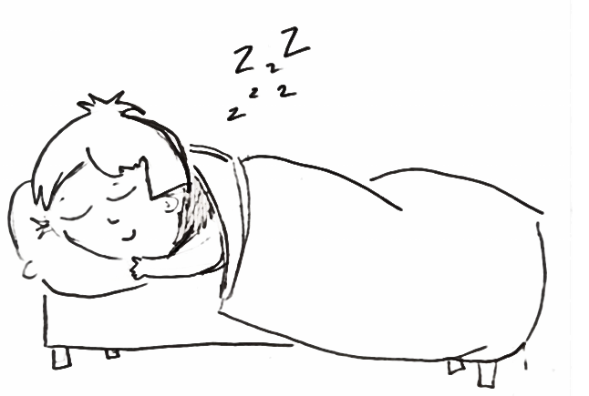
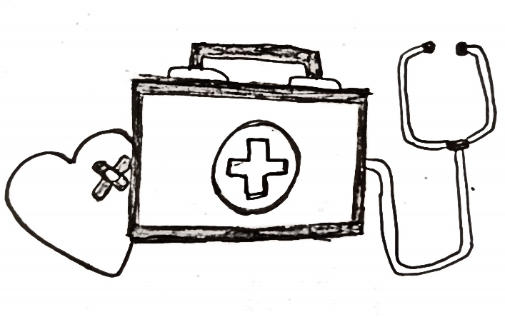
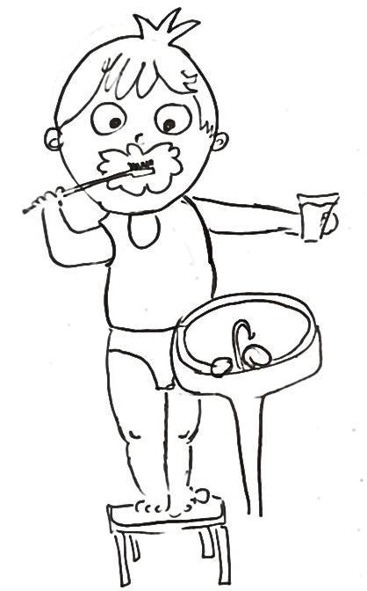
פַּנְטוֹמִימָה
 | הַחוּשִׁים שֶׁלָּנוּ
לִהְיוֹת בְּרִיאִים | עוֹנוֹת הַשָּׁנָה
Notes:
לוח משחק

Slide 6
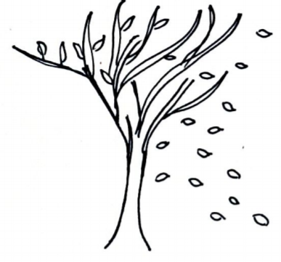
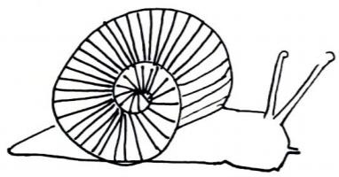
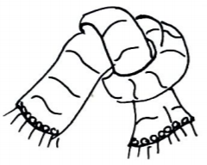
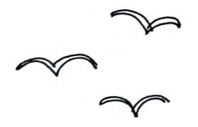
עוֹנוֹת הַשָּׁנָה עֵץ בַּשַּׁלֶּכֶת | עוֹנוֹת הַשָּׁנָה | עוֹנוֹת הַשָּׁנָה כְּפָפוֹת
עוֹנוֹת הַשָּׁנָה שֶׁמֶשׁ | עוֹנוֹת הַשָּׁנָה שַׁבְּלוּל | עוֹנוֹת הַשָּׁנָה נָחָש
עוֹנוֹת הַשָּׁנָה צָעִיף | עוֹנוֹת הַשָּׁנָה שְׁתִיַּת מַיִם | עוֹנוֹת הַשָּׁנָה צִפּוֹרִים נוֹדְדוֹת

Slide 7
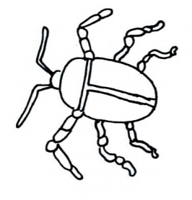
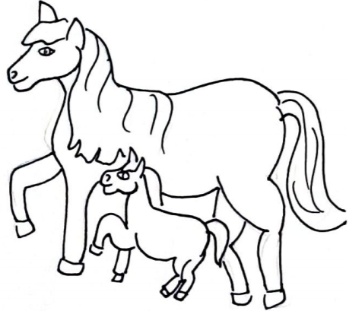
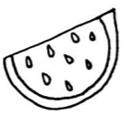
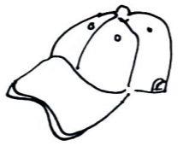
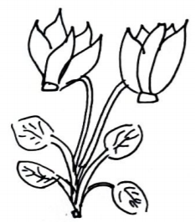
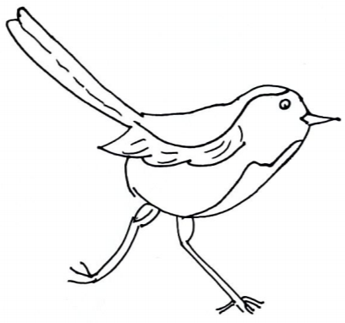
עוֹנוֹת הַשָּׁנָה גְּלִידָה | עוֹנוֹת הַשָּׁנָה חִפּוּשִׁית | עוֹנוֹת הַשָּׁנָה קֶשֶׁת
עוֹנוֹת הַשָּׁנָה הַמְלָטָה | עוֹנוֹת הַשָּׁנָה כּוֹבַע מִצְחִיָּה | עוֹנוֹת הַשָּׁנָה אֲבַטִּיחַ
עוֹנוֹת הַשָּׁנָה מִטְרִיָּה | עוֹנוֹת הַשָּׁנָה רַקֶּפֶת | עוֹנוֹת הַשָּׁנָה נַחְלִיאֵלִי

Slide 8
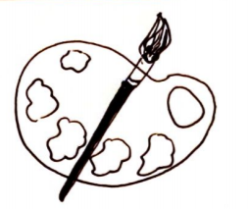
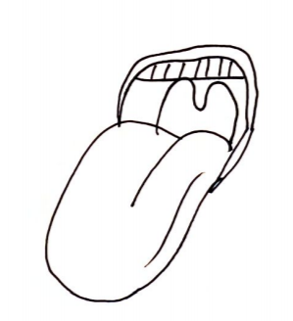
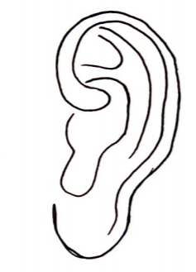
הַחוּשִׁים שֶׁלָּנוּ רַמְקוֹל | הַחוּשִׁים שֶׁלָּנוּ מַכְשִׁיר שְׁמִיעָה | הַחוּשִׁים שֶׁלָּנוּ סֻכָּרִיָּה עַל הַמַּקֵּל
הַחוּשִׁים שֶׁלָּנוּ עֵינַיִם | הַחוּשִׁים שֶׁלָּנוּ לָשׁוֹן | הַחוּשִׁים שֶׁלָּנוּ צֶבַע
הַחוּשִׁים שֶׁלָּנוּ מִשְׁקָפַיִם | הַחוּשִׁים שֶׁלָּנוּ אֹזֶן | הַחוּשִׁים שֶׁלָּנוּ מַנְגִּינָה

Slide 9
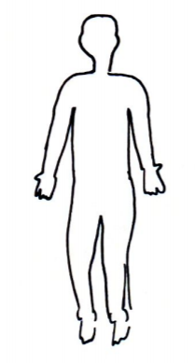
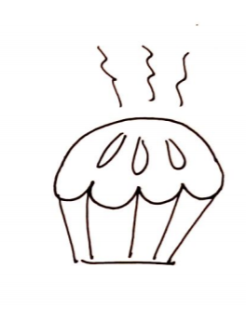
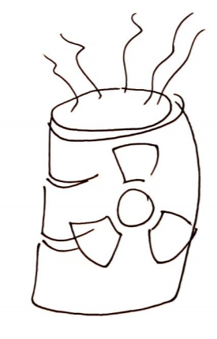
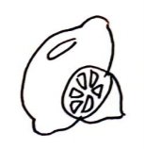
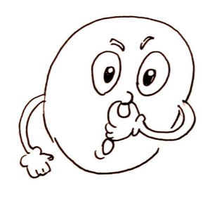
הַחוּשִׁים שֶׁלָּנוּ צוּרָה | הַחוּשִׁים שֶׁלָּנוּ חַם | הַחוּשִׁים שֶׁלָּנוּ קַר
הַחוּשִׁים שֶׁלָּנוּ אַף | הַחוּשִׁים שֶׁלָּנוּ רֵיחַ נָעִים | הַחוּשִׁים שֶׁלָּנוּ עוֹר
הַחוּשִׁים שֶׁלָּנוּ חָמוּץ | הַחוּשִׁים שֶׁלָּנוּ רֵיחַ לֹא נָעִים | הַחוּשִׁים שֶׁלָּנוּ רֵיחַ שֶׁל חֹמֶר מְסֻכָּן

Slide 10
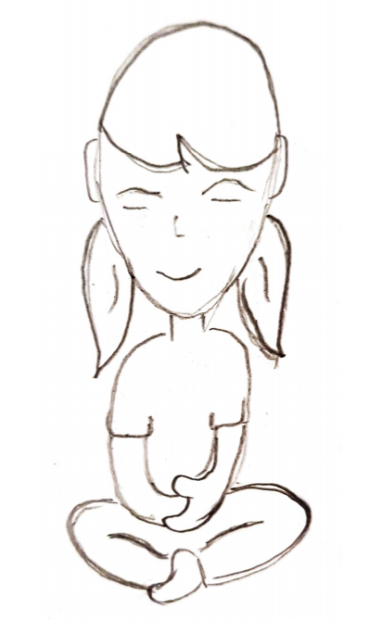
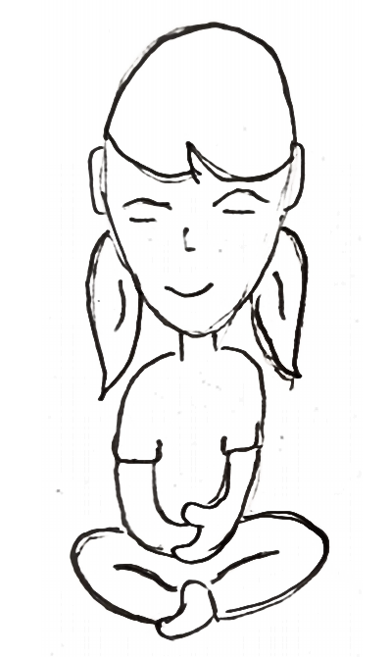
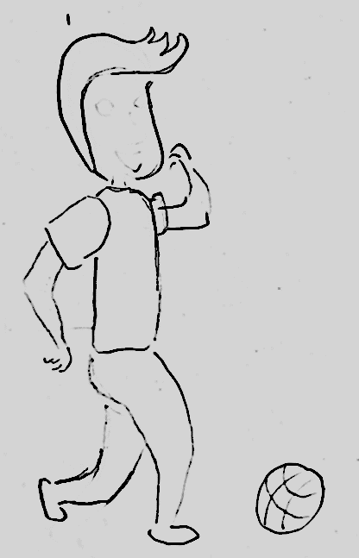
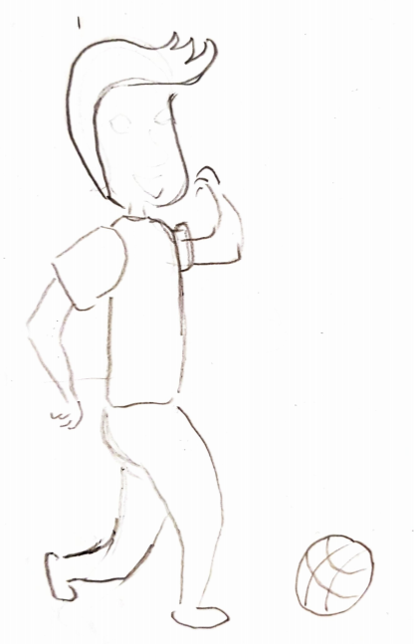
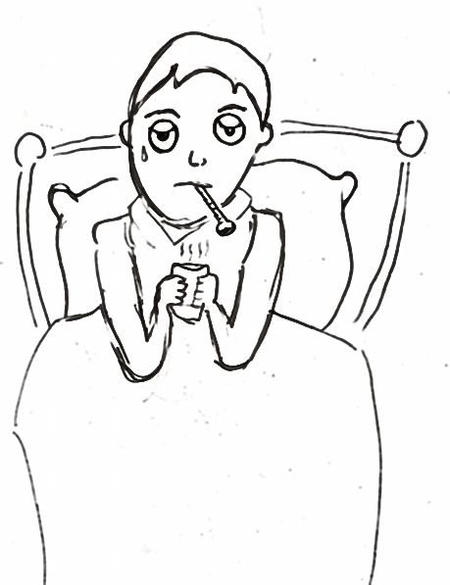
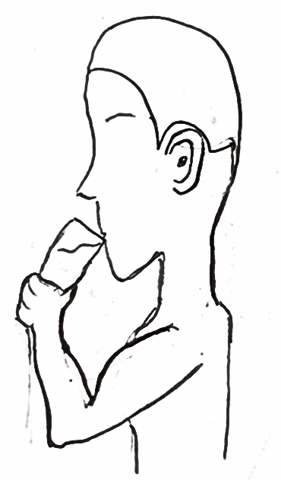
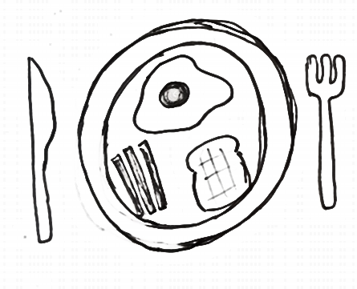
לִהְיוֹת בְּרִיאִים פְּעִילוּת גּוּפָנִית | לִהְיוֹת בְּרִיאִים מְנוּחָה | לִהְיוֹת בְּרִיאִים שֵׁנָה
לִהְיוֹת בְּרִיאִים מָסַכִּים | לִהְיוֹת בְּרִיאִים חוֹלֶה | לִהְיוֹת בְּרִיאִים תְּרוּפָה
לִהְיוֹת בְּרִיאִים חַיְדַּק | לִהְיוֹת בְּרִיאִים אֲרוּחַת בֹּקֶר | לִהְיוֹת בְּרִיאִים לִשְׁתּוֹת מַיִם

Slide 11
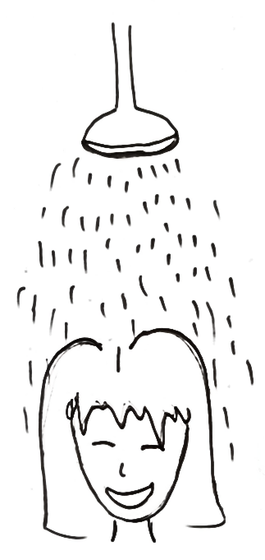
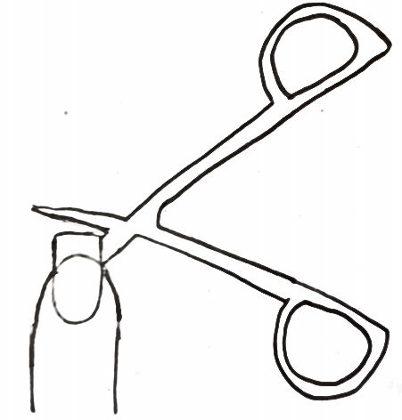
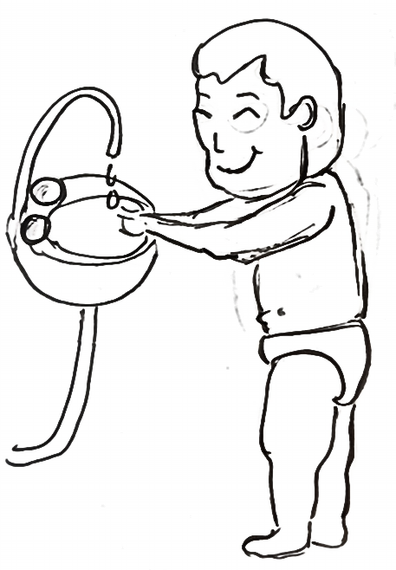
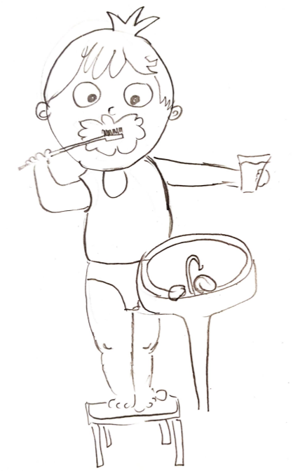
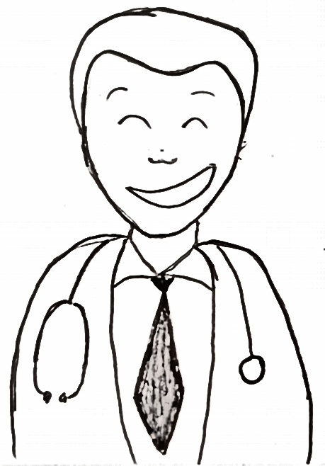
לִהְיוֹת בְּרִיאִים שְׁטִיפַת יָדַיִם | לִהְיוֹת בְּרִיאִים קוֹצְצִים צִפָּרְנַיִם | לִהְיוֹת בְּרִיאִים מִקְלַחַת
לִהְיוֹת בְּרִיאִים לְצַחְצֵחַ שִׁנַּיִם | לִהְיוֹת בְּרִיאִים פֵּרוֹת וִירָקוֹת | לִהְיוֹת בְּרִיאִים מִרְפָּאָה
לִהְיוֹת בְּרִיאִים רוֹפֵא/ה רוֹפְאָה | לִהְיוֹת בָּרִיאִים לְהִתְקַשֵּׁר לְחָבֵר/ה לַחֲבֵרָה | לִהְיוֹת בְּרִיאִים עָיֵף

Slide 12
לִהְיוֹת בְּרִיאִים | לִהְיוֹת בְּרִיאִים | לִהְיוֹת בְּרִיאִים
לִהְיוֹת בְּרִיאִים | לִהְיוֹת בְּרִיאִים | לִהְיוֹת בְּרִיאִים
לִהְיוֹת בְּרִיאִים | לִהְיוֹת בְּרִיאִים | לִהְיוֹת בְּרִיאִים

Slide 13
הַחוּשִׁים שֶׁלָּנוּ | הַחוּשִׁים שֶׁלָּנוּ | הַחוּשִׁים שֶׁלָּנוּ
הַחוּשִׁים שֶׁלָּנוּ | הַחוּשִׁים שֶׁלָּנוּ | הַחוּשִׁים שֶׁלָּנוּ
הַחוּשִׁים שֶׁלָּנוּ | הַחוּשִׁים שֶׁלָּנוּ | הַחוּשִׁים שֶׁלָּנוּ

Slide 14
עוֹנוֹת הַשָּׁנָה | עוֹנוֹת הַשָּׁנָה | עוֹנוֹת הַשָּׁנָה
עוֹנוֹת הַשָּׁנָה | עוֹנוֹת הַשָּׁנָה | עוֹנוֹת הַשָּׁנָה
עוֹנוֹת הַשָּׁנָה | עוֹנוֹת הַשָּׁנָה | עוֹנוֹת הַשָּׁנָה

